Slide 1
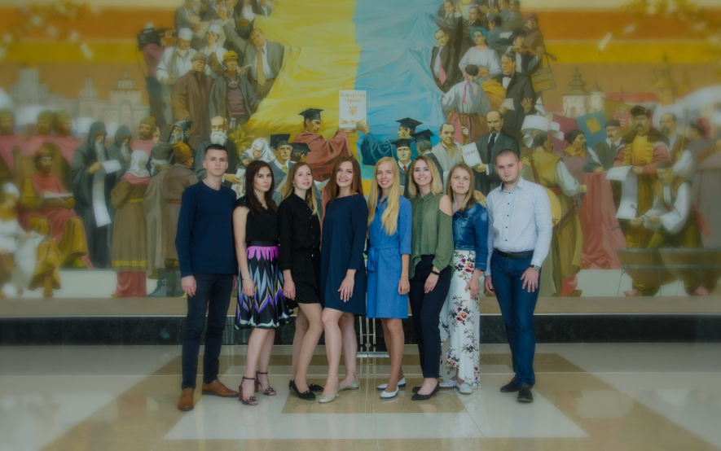


Спільна магістерська програма
“Deutsches und internationales Wirtschaftsrecht”

Slide 2


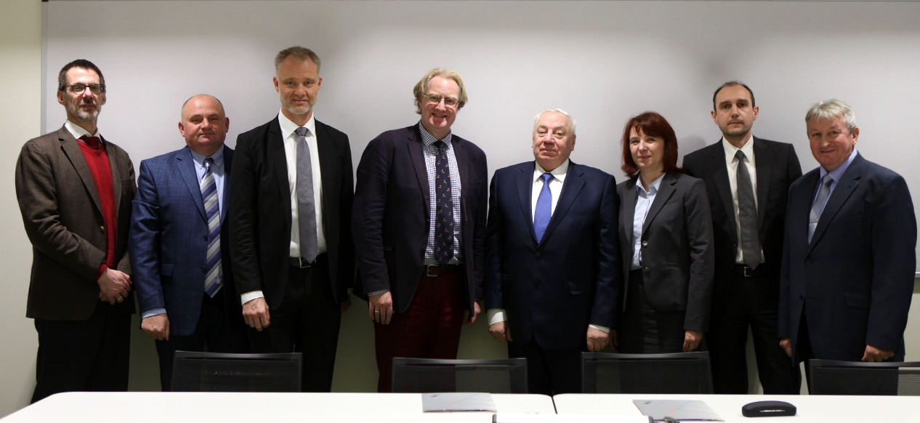


На підставі договору про співробітництво в галузі програм вищої освіти між Університетом технології, бізнесу і дизайну (ФРН, м. Вісмар) та Національним юридичним університетом імені Ярослава Мудрого, який був підписаний 09 грудня 2016 року, на базі Полтавського юридичногоінституту здійснюється підготовка студентів магістратури за магістерською освітньою програмою“Deutsches und
internationales Wirtschaftsrecht” («Німецьке та міжнародне підприємницьке право») в межах навчальної програми подвійного диплому.

Slide 3
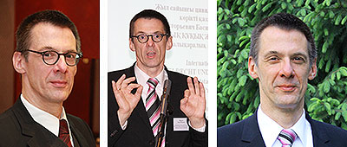
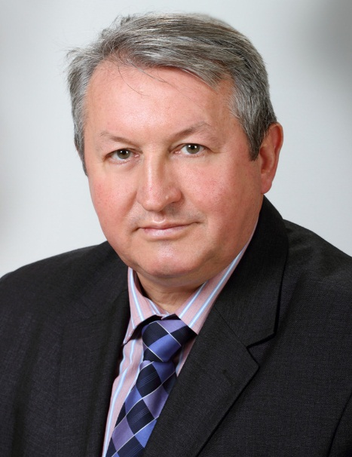
Пашков Віталій Михайлович д.ю.н., проф., завідувач кафедри цивільного, господарського та екологічного права ПЮІ НЮУ імені Ярослава Мудрого
Ганс-Йоахим Шрамм
доктор права, проф. Інституту східного права
Дипломи: Магістр права (Полтавський юридичний інститут НЮУ імені Ярослава Мудрого, Україна)
Магістр права (Університет технології, бізнесу і дизайну, Німеччина)
Тривалість – 2 роки
Мова навчання – англійська, російська
Початок навчання – 1 вересня
Вартість навчання в Полтавському юридичному інституті НЮУ імені Ярослава Мудрого - 32 600 UAH
Вартість навчання в Університет технології, бізнесу і дизайну – навчання безкоштовне

Slide 4
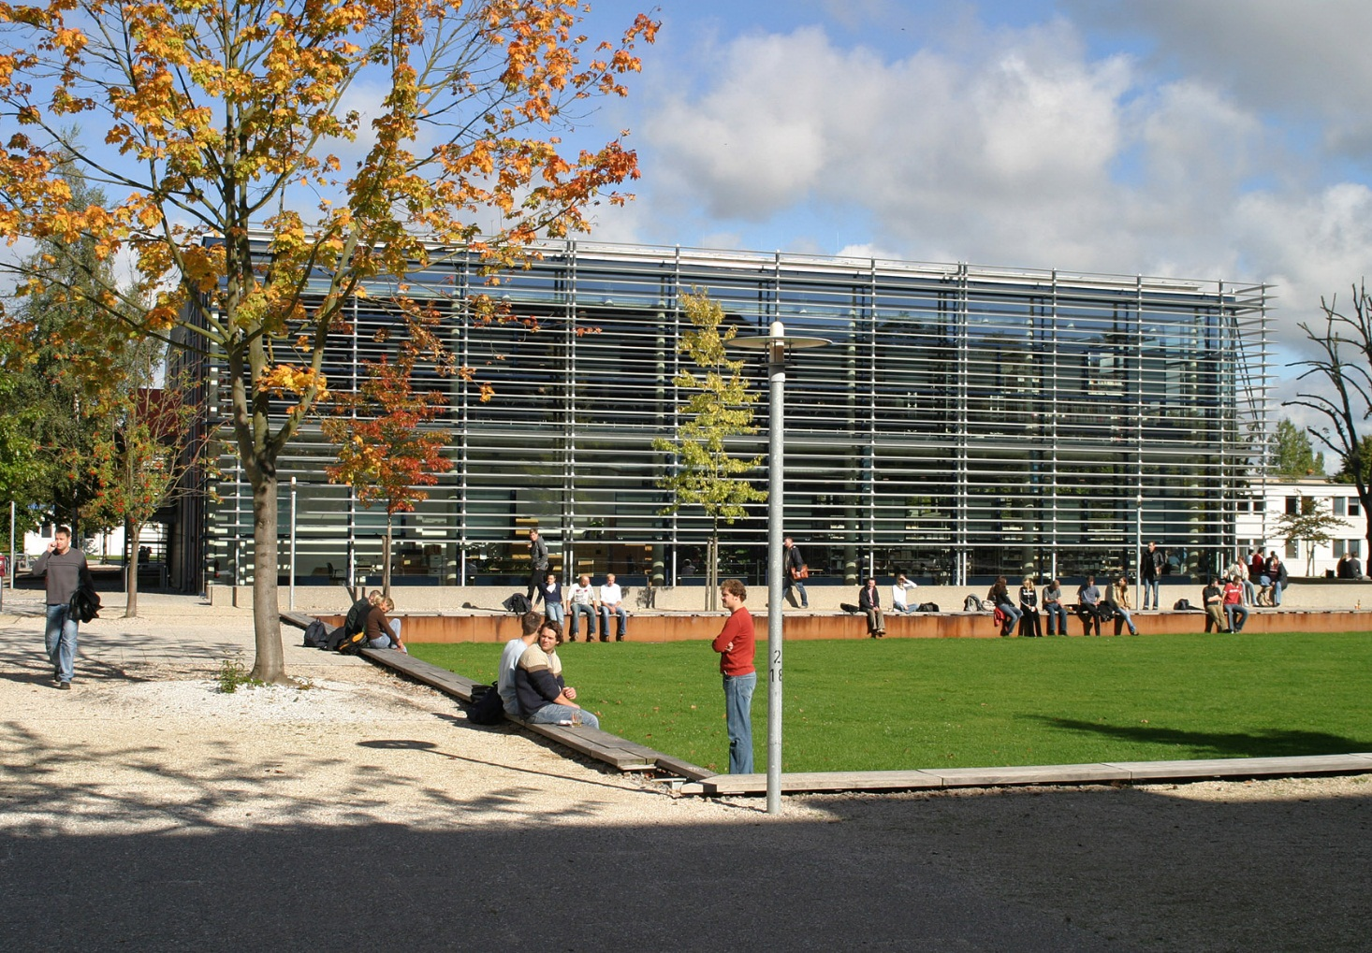

Майбутні власники подвійних дипломів.
Обирай освіту європейського зразка!!

